Slide 2

Análisis de mtcars en R
Reporte generado en RStudio con officer y flextable

Slide 3
Resumen Estadístico
Aquí se muestran estadísticas básicas de las variables más relevantes.
Municipio | colonia | total
Benito Juárez | LETRAN VALLE | 448
Benito Juárez | SANTA CRUZ ATOYAC | 188
Benito Juárez | PORTALES SUR | 164
Benito Juárez | PORTALES NORTE | 154
Benito Juárez | NARVARTE PONIENTE | 127
Benito Juárez | ALAMOS | 124
Benito Juárez | INDEPENDENCIA | 121
Benito Juárez | DEL VALLE CENTRO | 80
Benito Juárez | NARVARTE ORIENTE | 67
Benito Juárez | VERTIZ NARVARTE | 60

Slide 4
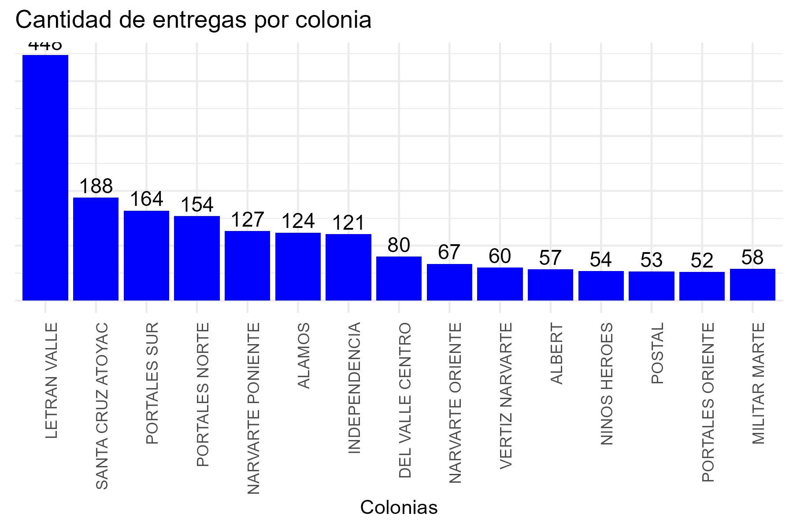
Gráfico: Cantidad de entregas
Este gráfico muestra la cantidad de entregas por colonia.

